Slide 1
История создания метафорических ассоциативных карт
Педагог-психолог МАОУ СОШ № 44 Шутина В. А.

Slide 2
Метафорические карты появились как самостоятельный жанр более 40 лет назад. Создателем первой колоды карт был канадский художник и профессор искусствоведения Эли Раман. Он проживал со своей семьей на берегу Тихого океана в канадском штате Виктория.
Эли Раман долгое время занимался преподавательской деятельностью в городе Нью-Джерси в университете Ратгерс. Он долгое время искал такую форму самовыражения, которая бы помогала ему в творчестве и личном развитии. Она должна была быть и переменной, и уникальной для всех людей одновременно.
Эта идея идеально легла на увлечение Эли Рамана игрой в карты. И в 1975 году он создал колоду карт, на которых были нарисованы его живописные произведения.
Теперь не только сам художник мог постоянно быть вместе со своими работами, но и любой желающий мог взять такие картины-карты себе в карман и наслаждаться живописью в любое удобное время.
Картины на картах Эли Рамана сократили расстояние между зрителем и живописью, сделали ее доступной всем желающим без посещения музеев и картинных галерей.

Slide 3
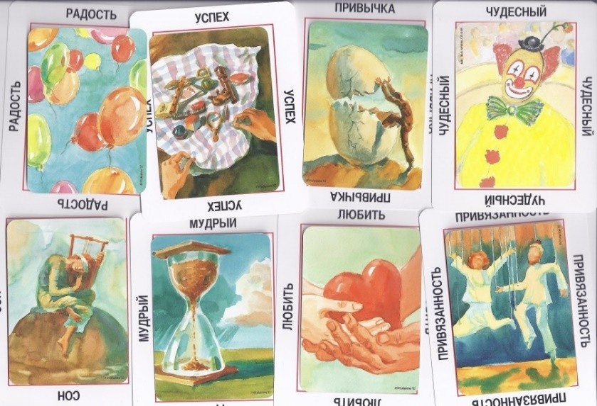
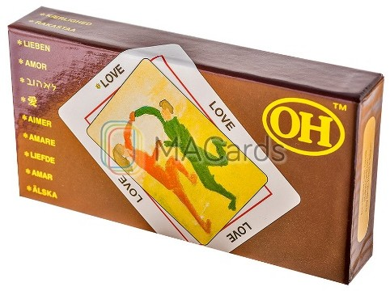
Карты "ОН" – это звезда со многими лучами. Они могут освещать все вокруг и привести к озарению, способствовать повышению уровня самосознания". Моритц Эгетмейер (Moritz Egetmeyer).
Первые «О-карты» появились в Германии в 1985 г. Эли Раман и Моритц Эгетмейер впервые представили игры публике в Эссене, когда там проходили дни игр. Сделано это было в изначальном, терапевтически- ассоциативном формате: вслепую тянулись карты – одна с картинкой, другая с текстом – и нужно было прокомментировать, какие спонтанные чувства, мысли и ассоциации возникали при этом. В первой версии слова были на английском, но в течение нескольких лет они были переведены на немецкий, голландский и французский язык.

